Slide 1

IKEA : Projet Web
Nouveau produit

Slide 2


Slide 3

Notre équipe
Adrien Poitevin (Design)
Eunji Lee (Design)
Nicolas Jesenberger (Développeur)
Anthony Roux (Développeur)
Kayse Sulejman (Développeur)
Nathan Binet (Développeur)
Patxi Manzano (Développeur)
Promo WEB1

Slide 4

Pourquoi IKEA?
Une marque internationale que tout le monde connaît
Un défi de conception

Slide 5

"The word impossible has been and must remain deleted from our dictionary."
一Ingvar Kamprad

Slide 6
Notre plan
Présentation du produit
Mind map et brainstorming
Réflexions et travail graphique
Photoshop et Maquette Figma
Problématiques techniques et solutions apportées
VsCode, HTML/CSS/JS

Slide 7
La timeline de notre projet
DAY 1
DAY 3
DAY 5
Création du groupe
Choix de la marque
Mind Map
Design produit
Passage au code
Soutenance
DAY 2
DAY 4
DAY 6
UX/ UI Maquettes Figma
Création support
Liberté...

Slide 8


Présentation du produit
Le Mångsidig
Etagère modulable
Champs électromagnétiques
Poids max supporté : 80kilos
Charge à induction
Nature et technologique (bois)
Pas de concurrence notable

Slide 9
Création du produit en deux temps
UX/UI Brainstorming
Réalisation
Mind Map manuelle
Collecte d’information produit
Maquette Figma
Création produit via Photoshop
Création du site
Intégration du produit

Slide 10
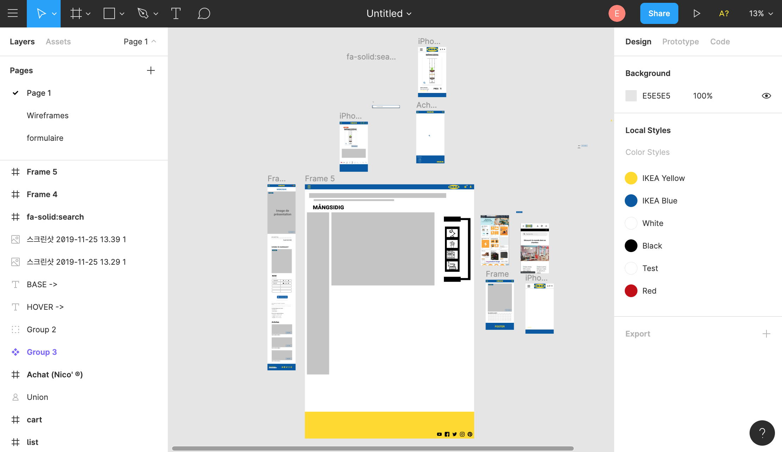

II. Réflexions et travail graphique
Créé sur Figma

Slide 11

Présentation de notre Application Mobile
Application pensée pour les utilisateurs d’aujourd’hui

Slide 12
III. Problématiques techniques et solutions apportées
Adaptation taille écran mobile (Responsive)
Validation formulaire (JavaScript)
Synchro répertoire GIT

Slide 13
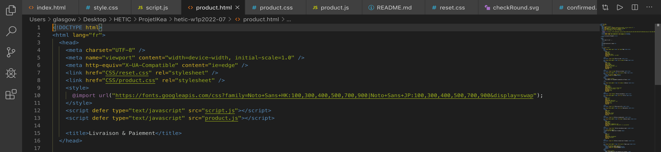
product.html

Slide 14
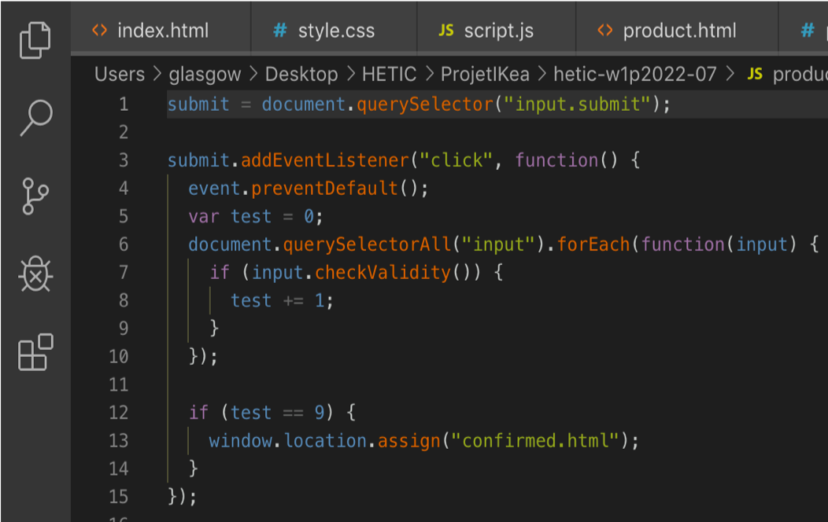
script.js

Slide 15
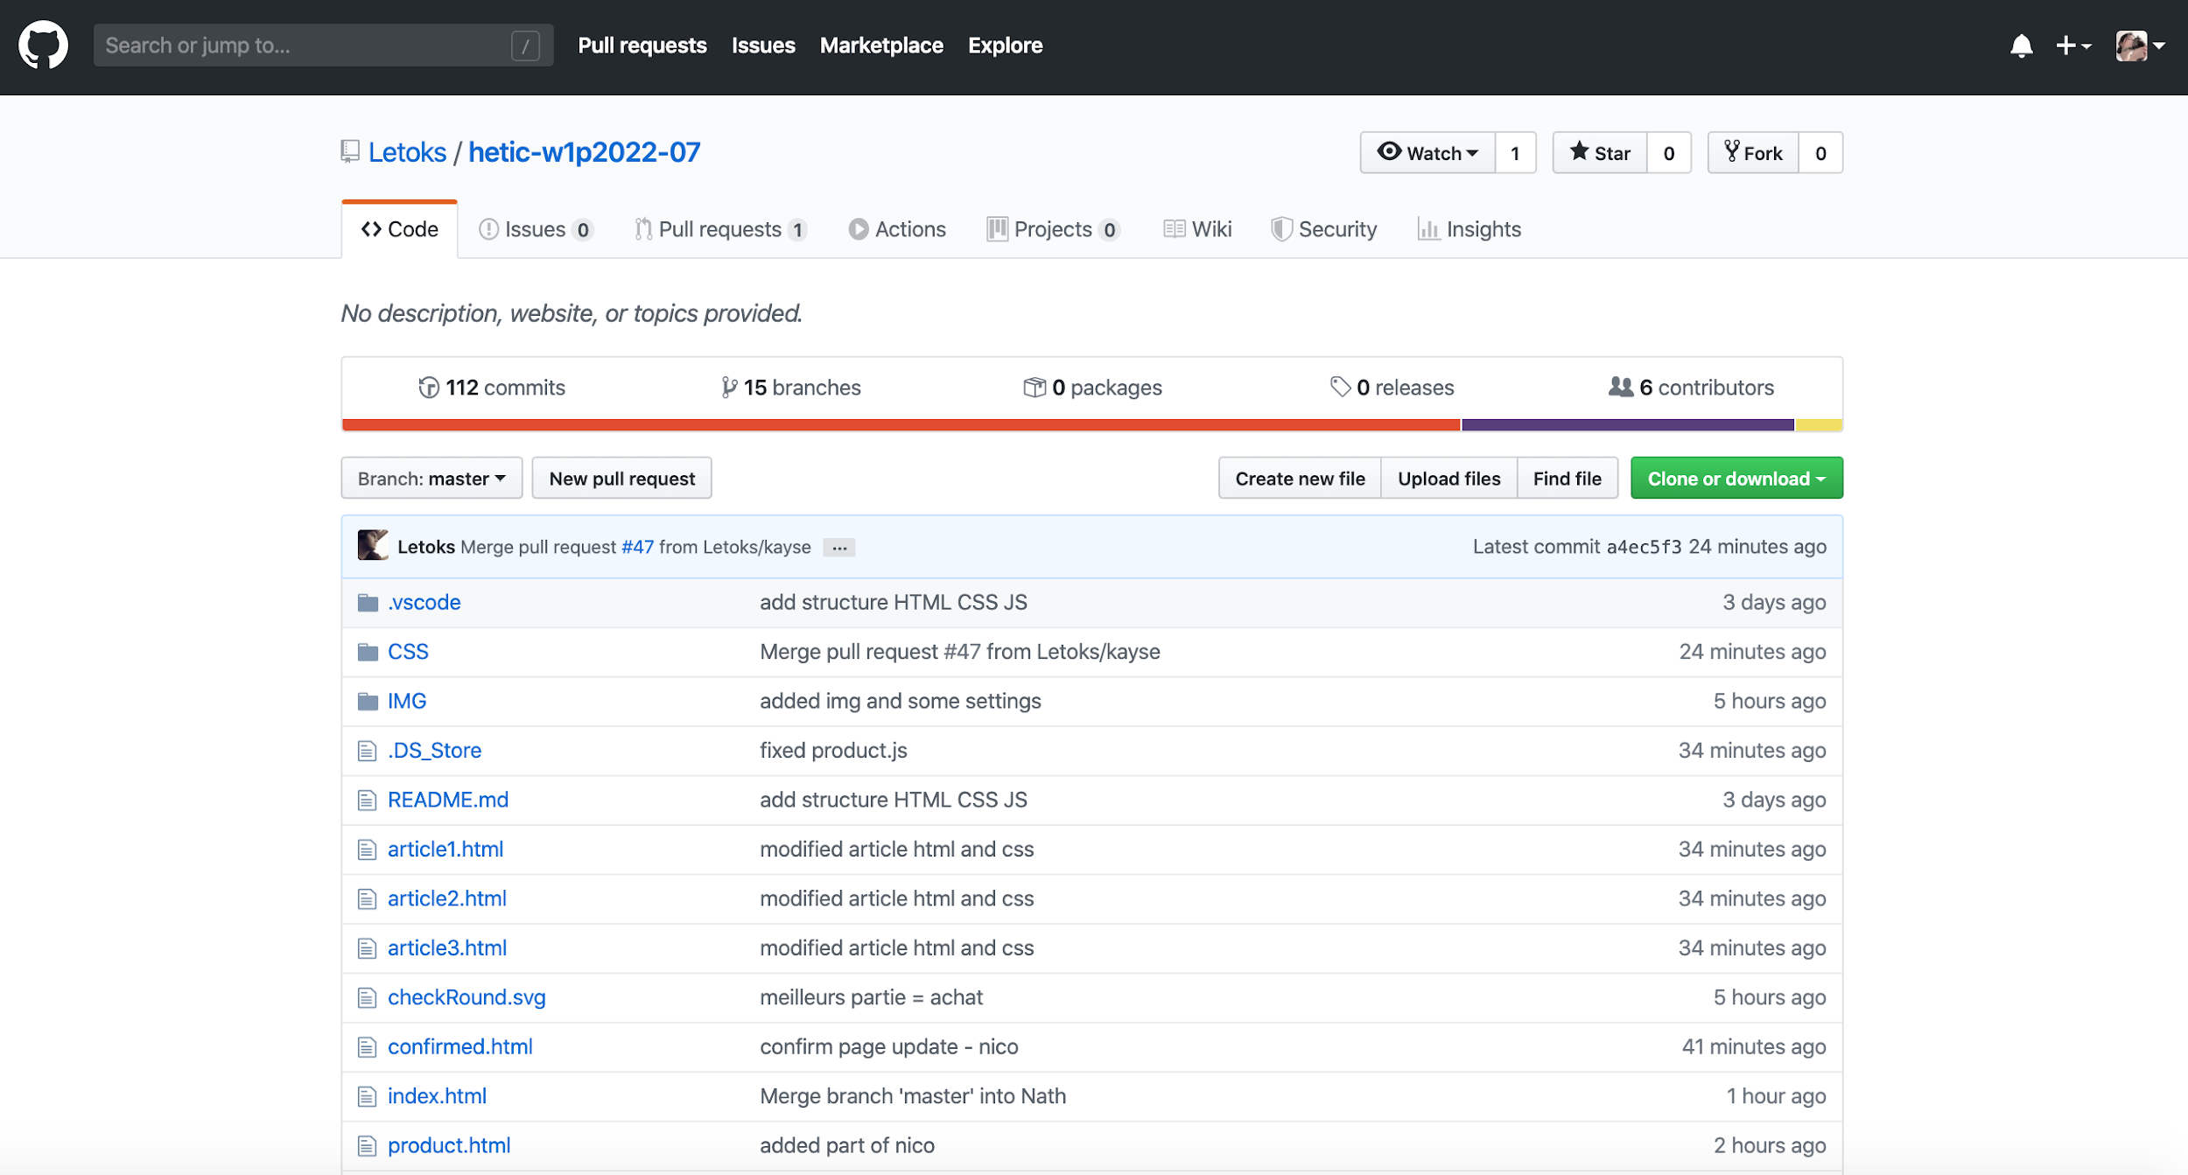
Notre Git
Source : https://github.com/Letoks/hetic-w1p2022-07

Slide 16
Retour d’expérience
Les merge conflict
L’organisation
La création d’un produit aux limites de l’imaginaire

Slide 17
Merci!
Des questions ?
adrien.poitevin-laurent@hetic.net
eunji.lee@hetic.net patxi.manzano@hetic.net anthony.roux@hetic.net kayse.sulejman@hetic.net nicolas.jessenberg@hetic.net nathan.binet@hetic.net

